Slide 1
LC20 : Détermination de constantes d’équilibre

Slide 2








La pile Daniell
V
$$I$$
$$e^{−}$$
Pont salin
$$Zn \left(s\right)$$
$$Cu \left(s\right)$$
$${Zn}^{2+} \left(aq\right), SO_{4}^{2−} \left(aq\right)$$
$${Cu}^{2+} \left(aq\right), SO_{4}^{2−} \left(aq\right)$$
$$Zn\left(s\right)={Zn}^{2+} \left(aq\right)+2e^{−}$$
$${Cu}^{2+} \left(aq\right)+2e^{−}=Cu\left(s\right)$$

Slide 3
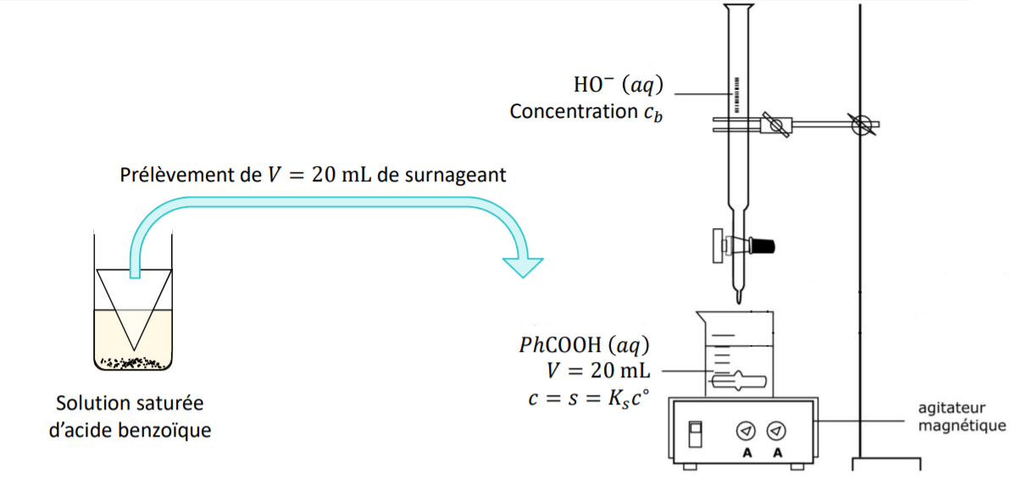
Produit de solubilité de l’acide benzoïque

Slide 4
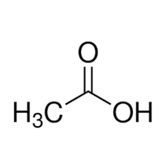
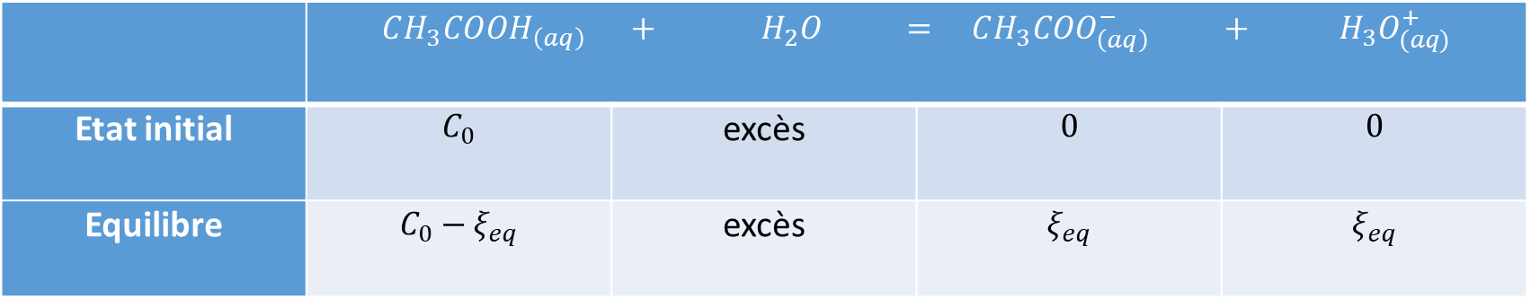
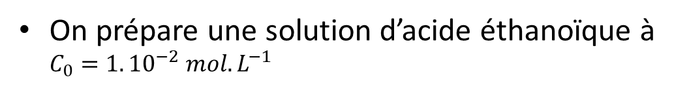
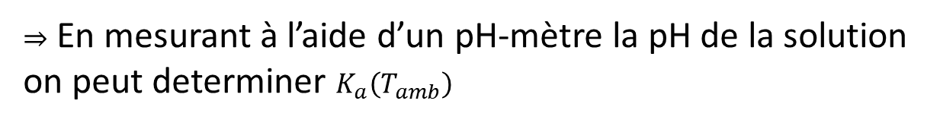

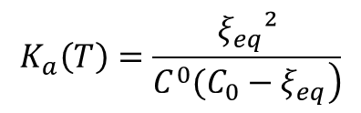
Mesure du $pK_{a}$ de l’acide éthanoïque
On prépare une solution d’acide éthanoïque à $C_{0}=1.{10}^{−2} mol.L^{−1}$
 | $$CH_{3}COOH_{\left(aq\right)} + H_{2}O = CH_{3}COO_{\left(aq\right)}^{−} + H_{3}O_{(aq)}^{+}$$
Etat initial | $$C_{0}$$ | excès | $$0$$ | $$0$$
Equilibre | $$C_{0}−ξ_{eq}$$ | excès | $$ξ_{eq}$$ | $$ξ_{eq}$$
$$K_{a}\left(T\right)=\frac{ξ_{eq}²}{\left.C^{0}(C_{0}−ξ_{eq}\right)}$$
$⇒$ En mesurant à l’aide d’un pH-mètre la pH de la solution on peut determiner $K_{a}\left(T_{amb}\right)$
$$\left[H_{3}O^{+}\right]=ξ_{eq}={10}^{−pH}$$

Slide 5
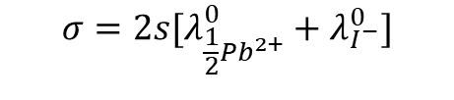
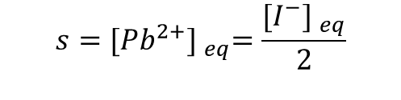
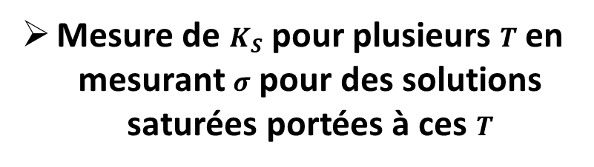
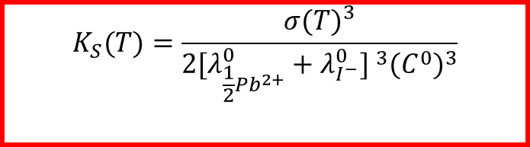
Evolution du produit de solubilité de l’iodure de plomb(II) avec la température
Equilibre :
$$PbI_{2(s)}={Pb}_{(aq)}^{2+}+2I_{(aq)}^{−}$$
$$K_{S}(T)=\frac{{σ(T)}^{3}}{2{[λ_{\frac{1}{2}{Pb}^{2+}}^{0}+λ_{I^{−}}^{0}] }^{3}{{(C}^{0})}^{3}}$$
$$s={[{Pb}^{2+}] }_{eq}=\frac{{[I^{−}] }_{eq}}{2}$$
Mesure de $K_{S}$ pour plusieurs $T$ en mesurant $σ$ pour des solutions saturées portées à ces $T$
Loi de Kolrausch :
$$σ=2s[λ_{\frac{1}{2}{Pb}^{2+}}^{0}+λ_{I^{−}}^{0}]$$

